Slide 1


Slide 2
وزارة التعليم العالي والبحث العلمي
جامعـــــــــــــــــــــــــــــــــــــة بسكــــــــــــــــــــــــــــرة
كلية العلوم الاقتصادية و التجارية وعلوم التسيير
قســـــــــــــــم العلــــــــــــــــــــــوم التجاريـــــــــــــــــــــــــــة
التخصص :سنة اولى ماستر تسويق
مقيـــــــاس : ادارة جودة
مدخل مفاهيمي للجودة و إدارة الجودة الشاملة
تحت إشراف الأستاذة:
:
د, زاغــــــــــــــــــــــــز ســـــــــــــــارة
الموســـــــــــــــــــــــــــــــــــــــم الجامعــــــــــــــــــــــــــــــــــــي
2023-2024

Slide 3
عناصر المحاضرة:
1- المفاهيم الأولية: الجودة، الجودة الشاملة، إدارة الجودة الشاملة( أوجه الاختلاف بين الجودة وإدارة الجودة الشاملة)
2- التطور التاريخي للجودة
3- إدارة الجودة التسويقية

Slide 4
مقــــــــــــــــــــــــــــــــدمـــــــــــــــــــــــــــــــــــــــــــــة
الاشكـــــــــــــــــــــــــــــاليــــــــــــــــــــــــــــــــة
مقــــــــــــــــــــــــــــــــدمـــــــــــــــــــــــــــــــــــــــــــــة
الاشكـــــــــــــــــــــــــــــاليــــــــــــــــــــــــــــــــة
مقــــــــــــــــــــــــــــــــدمـــــــــــــــــــــــــــــــــــــــــــــة
الاشكـــــــــــــــــــــــــــــاليــــــــــــــــــــــــــــــــة
مقــــــــــــــــــــــــــــــــدمـــــــــــــــــــــــــــــــــــــــــــــة
الاشكـــــــــــــــــــــــــــــاليــــــــــــــــــــــــــــــــة
1- تعريف الجودة:
تعريف الجمعية الامريكية للجودة: هي الهيئة والخصائص الكلية للمنتوج» خدمة او سلعة» التي تعكس وتظهر قدرة هذا المنتوج عل اشباع حاجات صريحة واخر ضمنية
عرفها Joseph Juran اتها ملائمة للغرض او الاستعمال,
Edward Deming انها البحث المستمر عن الأخطاء والعمل على التحسين المستمر
Feigenbaum المجموع الكلي لخصائص المنتج التي تلبي حاجات الزبون
Ichikawa درجة وفاء المنتوج لاحتياجات الزبون عند استخدامه
Crosby المطابقة للمواصفات ويقول ان الجودة هي مسؤولية الجميع ورغبات المستهلك هي أساس التصميم

Slide 5
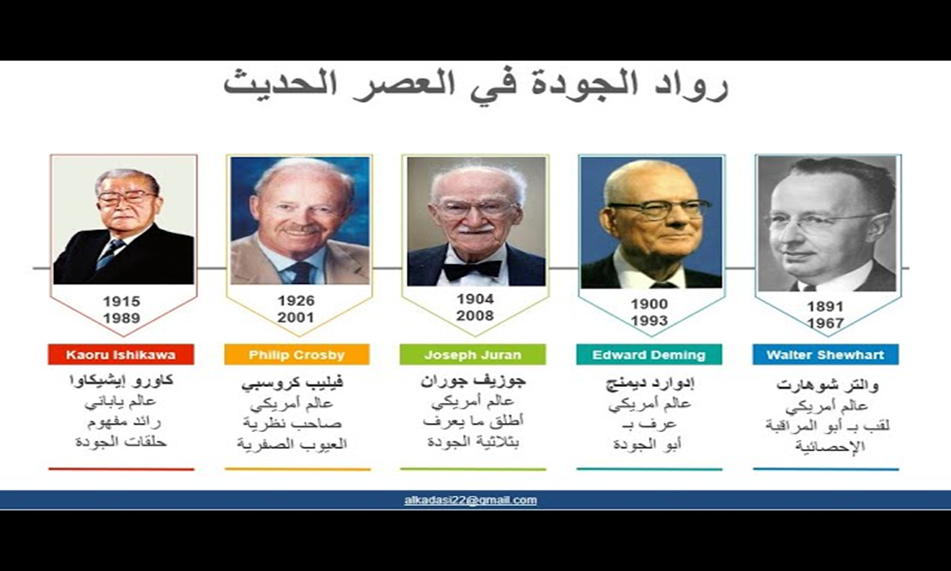
المطلب الأول : التطور التاريخي لإدارة الجودة الشاملة
المطلب الأول : التطور التاريخي لإدارة الجودة الشاملة
بعض رواد الجودة

Slide 6

ابعاد الجودة:
اغلب الكتاب يحددون الابعاد التالية للجودة
1- الأداء
2- المظهر 10- الجودة المدركة
3- المطابقة
4-الاعتمادية
5- الديمومة (الصلاحية)
6- الخدمة المقدمة
7- الاستجابة
8- الجمالية
9- السمعة

Slide 7
المعايير المحددة للجودة:
يعتبر الارتقاء الى مستوى معين من الجودة من ابرز الأهداف التي تسعى المنظمة الى بلوغها، ولا يتم ذلك الا من خلال مراعاة مجموعة من المعايير والالتزام بتطبيقها والتي من أهمها:
الفهم الجيد لسلوك العميل: يشير الى تفسير التصرفات الشرائية للزبون من اجل اعداد استراتيجية هادفة للجودة,
الكفاءة في اختيار نوعية المادة: تعتبر المادة الأولية العنصر الأهم في تحديد النوعية الكفيلة باستخراج منتوج نوعي خالي من العيوب
الابتعاد عن منطق الفردية داخل المنظمة: لأنه لا يتم الأداء بشكل سليم ومرغوب فيه الا بتظافر جميع الجهود لتجنب الوقوع في الخسائر

Slide 8
اتباع أساليب فعالة في الرقابة على الجودة: بغرض تخفيض نسبة المعيب والتكاليف الى ادنى حد
الاهتمام بإحداث التطوير المستمر: لان سرعة التطور التكنولوجي تجعل من دورة حياة المنتوج قصيرة بسبب سرعة التقادم, لهذا يجب على المنظمة التركيز على الابداع والتجديد لضمان الجودة

Slide 9
الجودة الشاملة:
تعبر الجودة الشاملة على تحقيق الجودة في جميع مظاهر العمل، في كل المستويات التنظيمية، بمشاركة جميع الافراد وجميع المصالح حيث ورد في كتاب Le grand livre de la qualité «الجودة الشاملة للمنظمة هي سياسة تتعلق بتجنيد جميع الافراد من اجل تحسين: جودة منتجاتها وخدماتها، جودة عملها، جودة أهدافها تماشيا مع تطور بيئتها»

Slide 10
ان مشاركة جميع الافراد في عمليات التحسين المستمرة التي تمس كل جوانب المنظمة بما في ذلك: المنتجات والخدمات والعمليات، تتطلب التوجه للممارسات الإدارية التي يتم من خلالها التعامل مع الافراد انهم مسؤولون في المنظمة حتى يصبحوا جزء من هذه العمليات وتصبح الجودة بالنسبة لهم كثقافة مرسخة، فهذا التوجه الذي يعرف بإدارة الجودة الشاملة.

Slide 11
إدارة الجودة الشاملة:
تعرف إدارة الجودة الشاملة بانها: « فلسفة المؤسسة لكل فرد فيها، كما تعمل على تحقيق رضا دائم للعميل من خلال دمج الأدوات والتقنيات و التدريب, ويشمل ذلك تحسينا مستملرا في العمليات داخل المؤسسات مما يؤدي الى منتجات خدمات عالية الجودة»
كما تعرف انها : «التطويروالمحافظة على إمكانيات المؤسسة من اجل تحسين الجودة وبشكل مستمر، والايفاء بمتطلبات الزبون وتجاوزها، وكذلك البحث عن الجودة وتطبيقها في أي مظهر من مظاهر العمل بدءا من التعرف على احتياجات الزبونوانتههاء بمعرفة مدى رضا الزبون عن الخدمات او المنتجات المقدمة له»

Slide 12
المطلب الأول : التطور التاريخي لإدارة الجودة الشاملة
المطلب الأول : التطور التاريخي لإدارة الجودة الشاملة
المطلب الأول : التطور التاريخي لإدارة الجودة الشاملة
أهمية إدارة الجودة الشاملة
التركيز على حاجات الزبائن والأسواق بما يمكنها من تلبية متطلبات الزبائن .
تحقيق الأداء العالي للجودة في جميع المواقع الوظيفية وعدم اقتصارها على السلع والخدمات .
القيام بسلسلة من الإجراءات الضرورية لانجاز جودة الأداء .

Slide 13
الفحص المستمر لجميع العمليات واستبعاد الفعاليات الثانوية في إنتاج السلع وتقديم الخدمات .
التحقق من حاجة المشاريع للتحسين وتطوير مقاييس الأداء .
تطوير مدخل الفريق لحل المشاكل وتحسين العمليات .
الفهم الكامل والتفصيلي للمنافسين والتطوير الفعال للإستراتيجية التنافسية لتطوير عمل المنظمة
تطوير إجراءات الاتصال لانجاز العمل بصورة جيدة ومتميزة .
المراجعة المستمرة لسير العمليات لتطوير إستراتيجية التحسين المستمر إلى الأبد.

Slide 14
مبادئ إدارة الجودة الشاملة
يقوم نظام إدارة الجودة الشاملة على مجموعة من المبادئ و القواعد المتمثلة في :
إلتزام الإدارة العليا
التركيز على الزبون
التحسين و التطوير المستمر
التعاون والمشاركة الجماعية
القرارات المبنية على الحقائق
الوقاية من الأخطاء قبل وقوعها
التغذية العكسية

Slide 15
اهداف إدارة الجودة الشاملة:
ان تحديد الأهداف هو الأساس الذي تبنى عليه الخطط حيث تختلف الأهداف من مؤسسة الى أخرى سواء كانت إنتاجية او خدماتية وتتمثل هذه الأهداف في:
التقليل من نسب الأخطاء في المنتجات الى ادنى حد ممكن,
العمل على رفع مستوى جودة المنتجات التي توزع في السوق
الحفاظ على درجة تطابق المنتوج النهائي مع المواصفات المحددة
العمل على توطيد العلاقة بين العملاء والمنظمة
تخفيض تكاليف الاختبار الى ادنى مستوى ممكن
زيادة وعي العاملين بأهمية الجودة
التقليل من عمليات المراقبة
توفير بيئة عمل تشجع على الابتكار وزيادة معدلات الإنتاجية والأداء الجيد
تدريب العاملين على العمل في روح فريق واحد

Slide 16
المطلب الثاني : مراحل تطبيق إدارة الجودة الشاملة
المطلب الثاني : مراحل تطبيق إدارة الجودة الشاملة
مـــراحــــل تطبيـــق إدارة الجــــودة الشــــاملـــة
المرحلة الصفرية (الإعداد)
المرحلة الأولى ( التخطيط)
المرحلة الثانية ( التقدير والتقويم)
المرحلة الثالثة ( التنفيذ)
المرحلة الرابعة ( تبادل ونشر الخبرات)

Slide 17
التطور التاريخي للجودة
إسعاد الزبون
Customer Majesty
إدارة الجودة الشاملة
Total Quality Management
ضمان الجودة
Quality Assurance
ضبط الجودة
Quality Control
الفحص
Inspection

Slide 18
المطلب الأول : التطور التاريخي لإدارة الجودة الشاملة
المطلب الأول : التطور التاريخي لإدارة الجودة الشاملة
المطلب الأول : التطور التاريخي لإدارة الجودة الشاملة
3-إدارة الجودة الشاملة للتسويق واهميتها
ان إدارة الجودة الشاملة تمثل مدخلا مهما في تطوير النشاط التسويقي نظريا وعلميا ليساهم وبشكل فعال في نجاح المؤسسة الحديثة كي تكون موجهة لصالح العملاء، حيث ان التسويق يلعب دورا بارزا فيما يتعلق بتفاعل السوق ومعرفة العملاء وله دور مسهلا وهاما في اطار الجهود التي تبذلها الشركات لإيجاد قيمة حقيقية لعملائها,

Slide 19
* ان كلمة marketing هي كلمة مشتقة من المصطلح اللاتيني marcatus والذي يعني السوق، وكذلك تشتق من الكلمة اللاتينية marcari والتي تعني المتجر، وبمعنى ان market تعني السوق و ing تعني داخل.
*ويمكن القول ان مصطلح التسويق يعني تلك الاعمال والوظائف التي تتم ضمن السوق وخارج دائرة الإنتاج، والمؤسسة تقسم وظائفها الى: وظائف مرتبطة بالإنتاج وأخرى بالتسويق، والتسويق هو ذلك النشاط الذي يسبق الإنتاج ويستمر بعده، وعموما فالتسويق يشمل الوظائف المختلفة الخاصة بالمبيعات والتوزيع والاعلان وتخطيط الإنتاج وابحاث التسويق...التي تقوم بها المؤسسة للاتصال بالمستهلكين بغرض تقدير احتياجاتهم والتعرف على آرائهم في السلع التي تنتجها وتبيعها لهم لتتوصل بذلك الى ترجمتها في شكل انتاج يرضي رغباتهم

Slide 20
الأدوار الرئيسية لوظيفة التسويق:
+ تحريك الطلب الساكن لدى فئة من العملاء المرتقبين بالتعرف على حاجاتهم ورغباتهم,
+ تشجيع العملاء وتحفيزهم واغرائهم لبدء استخدام سلع معينة او الاستفادة من خدمات معينة
+حماية الطلب الحالي الذي ترضى عنه المؤسسة والمحافظة على مستواه لمواجهة أي تغيرات
+ترشيد وتقويم سلوك المستهلكين
+توجيه اتجاهات وسلوك الافراد لخلق طلب إيجابي جديد

Slide 21
3-إدارة الجودة التسويقية:Total Quality Marketing
* فلسفة تسويقية حديثة تعمل على الجمع بين توجهين هما( إدارة الجودة الشاملة والتسويق) تربطها قيمة أساسية مشتركة وهي التركيز على الزبائن وتجنيد كافة الوسائل للمنظمة بغية الوصول الى جودة عالية لتلبية حاجات ورغبات الزبائن,
* هي رؤية التسويق المتكاملة، والتي تسعى الى تأسيس علاقات طويلة الأمد مع الزبائن عن طريق خلق قيمة مضافة لإرضاء حاجات الزبائن في كل مرة ومن المرة الأولى,

Slide 22
عناصر إدارة الجودة التسويقية: حسب KOTLER
1- التسويق المتكامل: يقصد به ان تعمل كل دوائر الشركة معا من اجل خدمة اهتمامات الزبون، أي انه استخدام كل مكونات المزيج التسويقي بشكل متكامل ومتناسق
2-التسويق الداخلي: المهمة التي تعتمد على توظيف وتدريب وتحفيز العاملين بالشركة لتلبية حاجات ورغبات الزبائن واهم قاعدة يقوم عليها هذا المفهوم هي اعتبار الموظفين كسوق داخلي، او زبائن داخليين والوظائف كمنتجات داخلية وتطبيق مختلف التقنيات والأساليب التسويقية على هذا السوق من بحوث التسويق الداخلي، تجزئة السوق، تطوير المزيج التسويقي الداخلي، وغيرها

Slide 23
3- تسويق العلاقات: يعرف انه مجموع الأنشطة التسويقية الموجهة نحو انشاء وتطوير والحفاظ على علاقات ناجحة
4- التسويق المجتمعي: هو تحديد احتياجات واهتمامات السوق المستهدف وذلك لاجل احداث الرضا بشكل متميز عن المنافسين يحسن صورة الشركة وفي نفس الوقت الحفاظ على المجتمع ككل

Slide 24
*العلاقة بين الجودة والتسويق:
اعتبر العديد من الباحثين ان مبادئ إدارة الجودة الشاملة اسهمت في التطورات الأخيرة لمجال التسويق فيما يتعلق بتسويق العلاقات على وه الخصوص، فقد اشير الى ان ادوات وتقنيات إدارة الجودة الشاملة تساهم بحد كبير من الكفاءة في تنفيذ البرامج التسويقية في محاولة لربط الجودة مع التسويق من خلال قيمة أساسية مشتركة للتركيز على العملاء باعتبارهم ركنا أساسيا في بناء الأنشطة التسويقية، بالتالي كل من إدارة الجودة الشاملة والتسويق يشتركان بشكل مؤثر في حماية وتطبيق استراتيجية الشركة الخاصة بالعملاء, يمكن للتسويق ان يحافظ على جهود إدارة الجودة الشاملة في عملية الذهاب الى السوق حيث ان الجودة هي تقديم افضل قيمة للعملاء بينما التسويق هو عملية تحديد وتطوير وتقديم هذه القيمة

